Slide 1
Verifica di Gestione Progetti
Bauer Robert 5D 10/11/23

Slide 2
Introduzione:
Buongiorno a tutti, oggi presenteremo un'analisi dettagliata della gestione progetti della LOP SpA, focalizzandoci sul modello di robot aspirapolvere. L'obiettivo principale è determinare il prezzo di vendita ottimale per massimizzare i profitti annuali, tenendo conto dei costi di produzione e degli obiettivi finanziari prefissati.

Slide 3
Costi di Produzione:
Impianti e Macchinari: 1.500.000 €/anno
Affitto dei Locali: 40.000 €/anno
Componenti Elettronici: 5 al costo di 10 € cadauno per ogni robot
Assicurazioni: 1.000 €/mensili
Componenti Meccanici: 4 al costo di 100 € complessivi per ogni robot
Imposte: 40.000 €/anno + 30% della differenza tra ricavi e costi
Acciaio: 500 g al costo di 9 € al kg per ogni robot
Spese di Pubblicità: 150.000 €/anno
Verniciatura: Al costo di 20 € complessivi per ogni robot
Retribuzione del Personale: Da 200.000 €/anno a 500.000 €/anno
Utenze: Da 40.000 €/anno a 60.000 €/anno

Slide 4
obiettivo:
L'azienda ha stabilito di produrre fino a 18.000-G*100 robot, ma il prezzo di vendita non è stato definito. L'obiettivo è raggiungere un profitto annuale di (1+0,2M) milioni di euro, dove M rappresenta il mese di nascita di ciascun individuo coinvolto nel progetto.

Slide 5
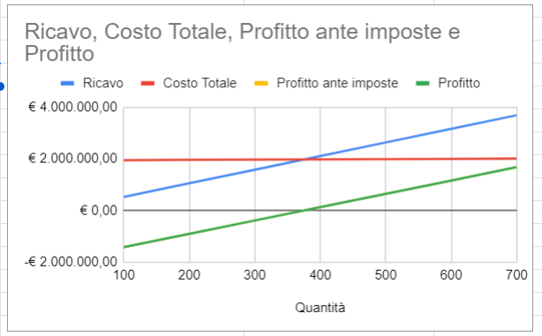
Analisi Grafica:
Analisi Grafica:
a) Grafico del Costo Totale e del Ricavo Totale
Visualizzeremo la relazione tra il costo totale di produzione e il ricavo totale al variare delle quantità prodotte.
b) Grafico del Profitto
Esamineremo come il profitto varia in relazione alle unità prodotte e al prezzo di vendita.
c) Break Even Point
Identificheremo il punto di pareggio, dove i ricavi e i costi si equivalgono.
d) Quantità di Robot per Ottenere il Profitto Desiderato
Calcoleremo la quantità di robot da vendere per raggiungere il profitto desiderato.

